Slide 1
MD 107
Piirijaon muutos
päivitetty: 26.1.2021

Slide 2
Piirijaon muutosprosessi
60 pv
Suunnittelun
käynnistys
Suunnitelma
valmis
Piirien vuosikokoukset
Liiton vuosikokous
LCI
Vuosi-
kokous
LCI
hallitus
Piirien vuosikokoukset
Liiton vuosikokous
LCI
Vuosi-
kokous
Vuosi 1
Vuosi 2
Vuosi 3
1.7.20
1.11.20
14.3.21
n.4.21
12.6.21
1.7.21
29.7.21
1.10.21
n.4.22
11.6.22
1.7.22
29.7.22
Uusi piirijako
astuu voimaan
takautuvasti kauden
alusta
Valitaan
piirien
toimijat
Hyväksyy
muutokset
Valitaan
uusien piirien
toimijat omissa
kokouksissa
Hyväksyy
uuden
piirijaon
Päätetään
uudesta
piirijaosta
Valitaan
Piirin DG ja 1 VDG
Päätetään piirin
lakkauttamisesta

Slide 3
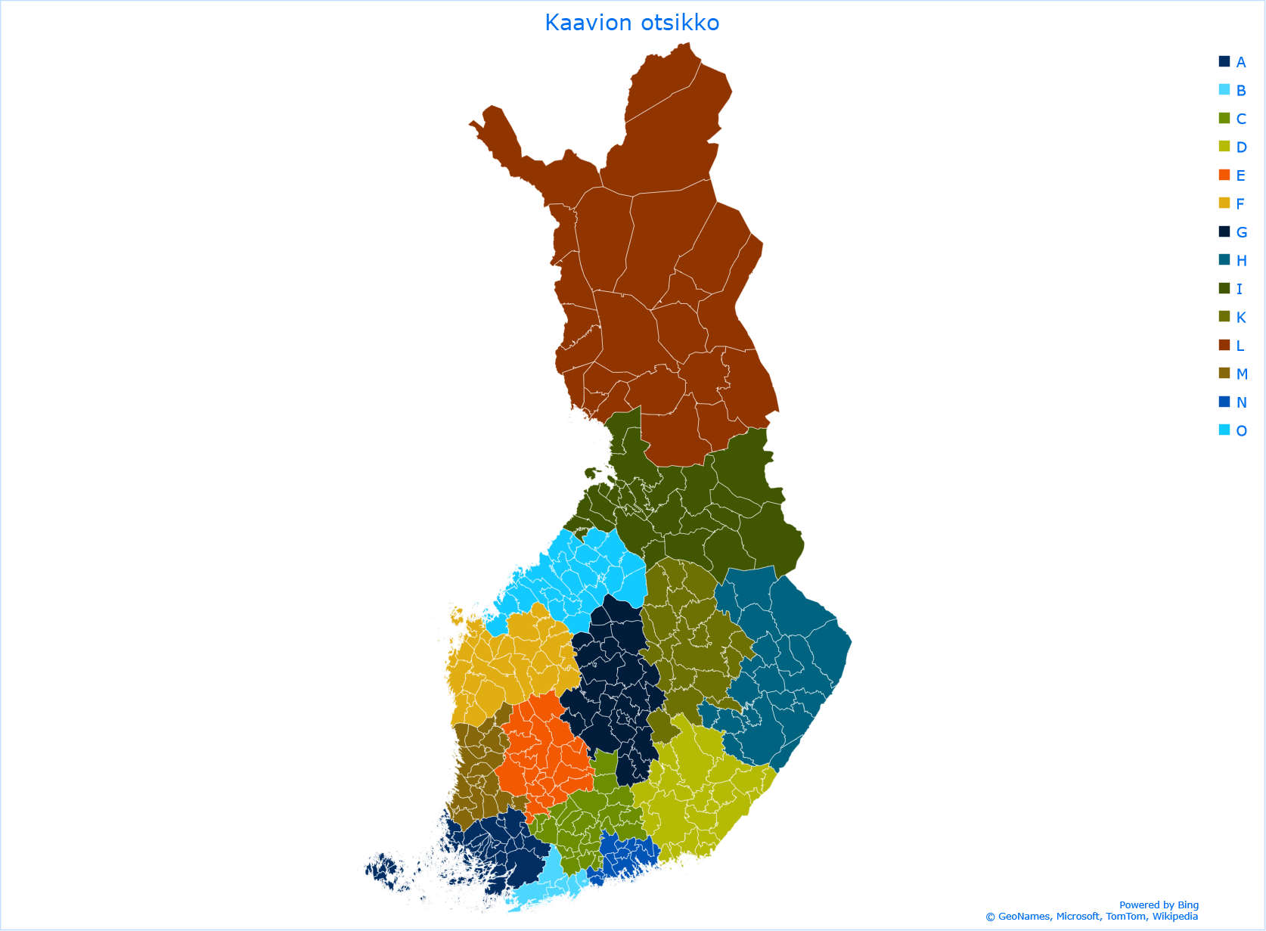

Nykyinen piirijako

Slide 4

Uusi piirijako tilanne 26.1.2021

Slide 5
Nykyinen piirijako
Uusi piirijakoehdotus

Slide 6
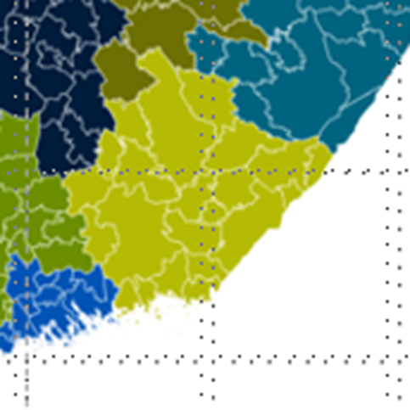
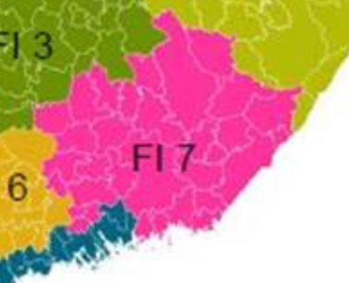
Nykyinen D-piiri ja uusi FI 7-piiriehdotus

Slide 7
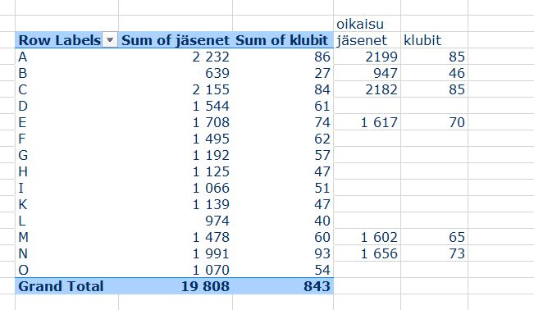
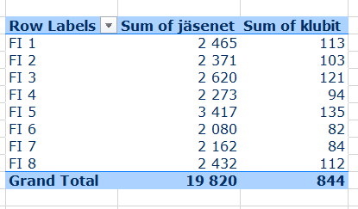
Klubit ja jäsenmäärät NYT ja UUDELLA piirijaolla
NYKYTILANNE
UUSI PIIRIJAKOEHDOTUS

